Slide 1
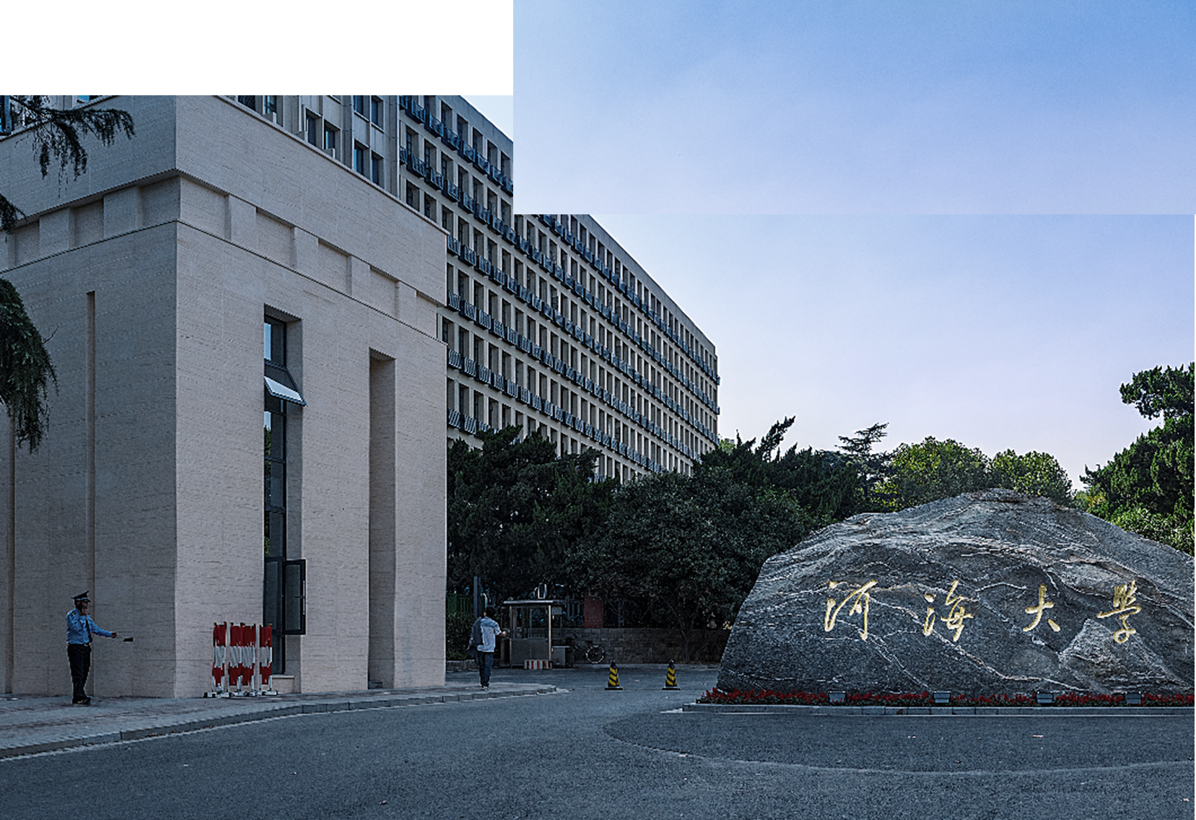


智能物流监控系统的
数据平台技术研究
指导老师：邹阳 汇报人：郑世同

Slide 2


目 录
CONTESTS
1
2
题目背景
问题分析
3
4
系统设计
系统实现

Slide 3
目 录
CONTESTS
1
2
题目背景
问题分析
3
4
系统设计
系统实现

Slide 4
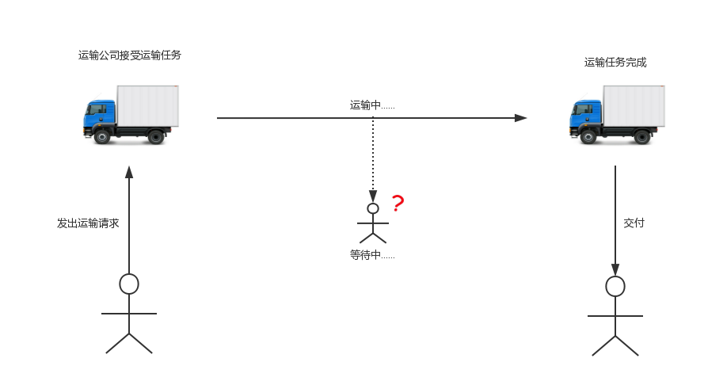
题目背景

Slide 5
题目背景
传统：
预期：
运输时物品状态未知
运输过程无法复现
物品状态异常无法及时知晓
运输时物品状态透明
出现问题时可复现运输过程
物品状态异常时及时告警

Slide 6
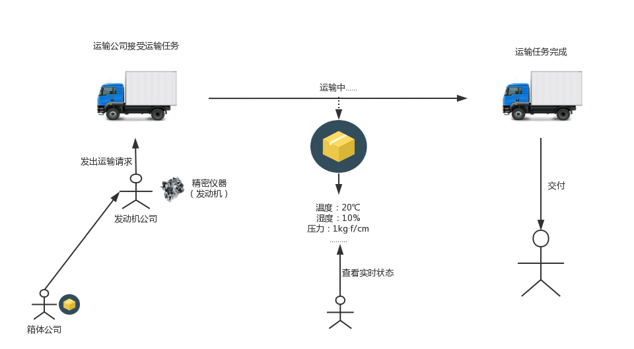
智能物流监控系统

Slide 7
目 录
CONTESTS
1
2
题目背景
问题分析
3
4
系统设计
系统实现

Slide 8
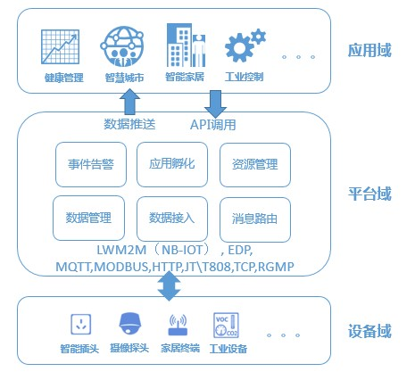
问题分析与解决
选择OneNET平台：
软硬件交互
服务简洁
专注PaaS层支持
免费
OneNET数据平台架构图

Slide 9
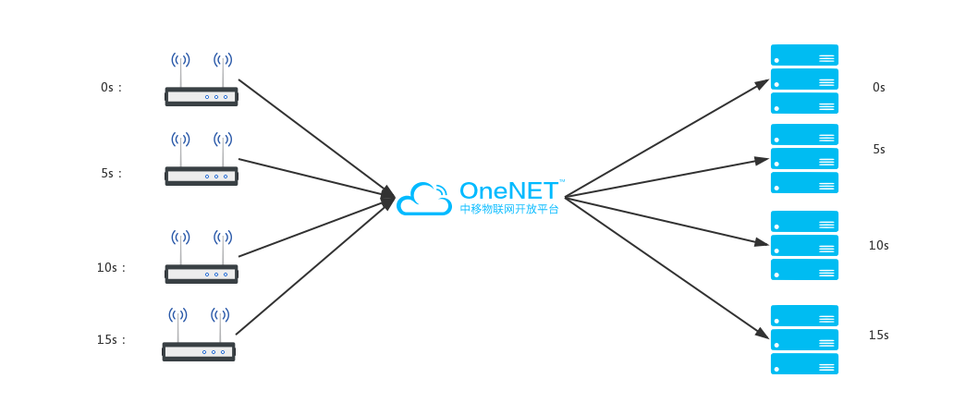
问题分析与解决
保证数据同步：

Slide 10
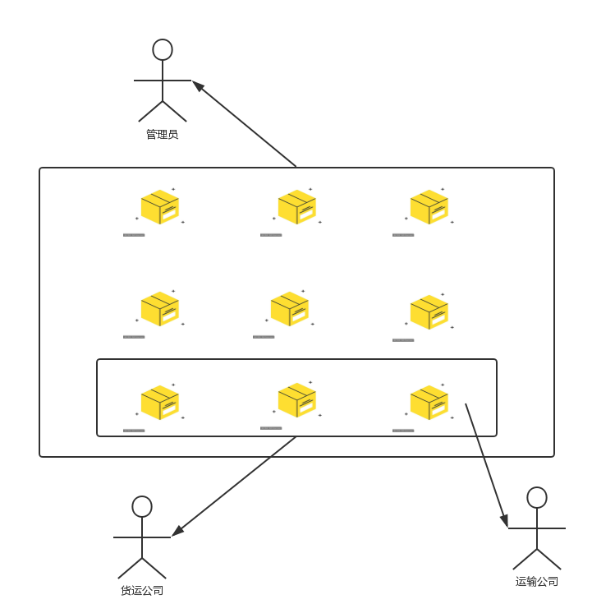
问题分析与解决
权限控制：
角色分配
权限判定
请求拦截

Slide 11
目 录
CONTESTS
1
2
题目背景
问题分析
3
4
系统设计
系统实现

Slide 12
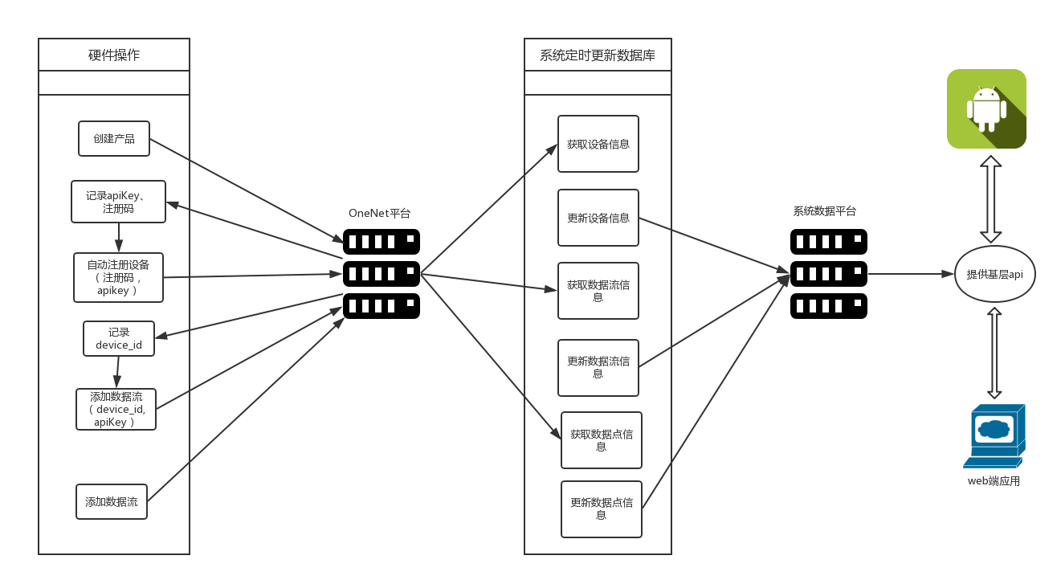
系统设计
系统架构设计：
硬件
平台数据
应用开发API

Slide 13
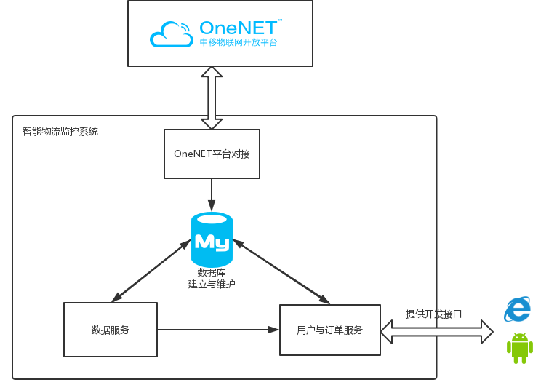
系统设计
系统数据平台结构：
OneNET平台对接
数据库建立与维护
数据服务
用户与订单服务

Slide 14
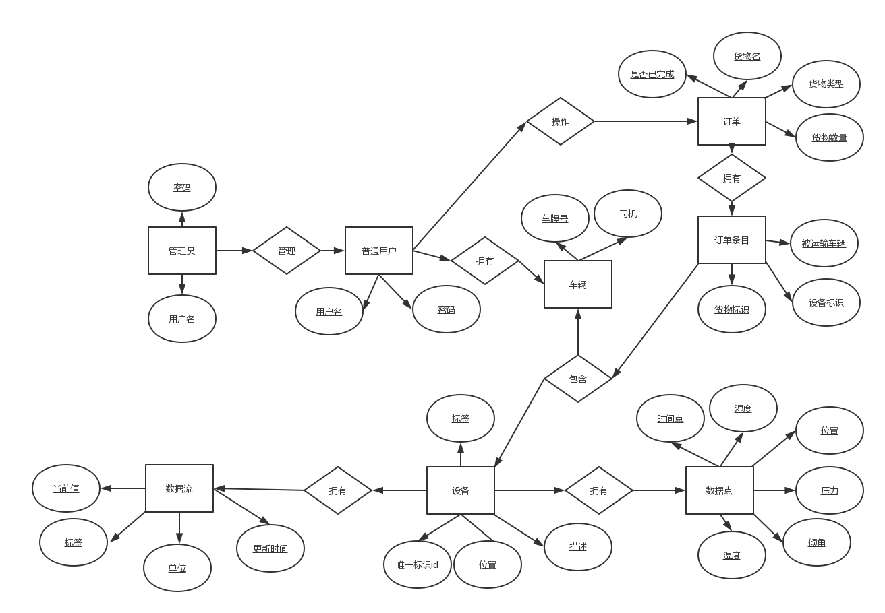
系统设计
数据库设计：

Slide 15
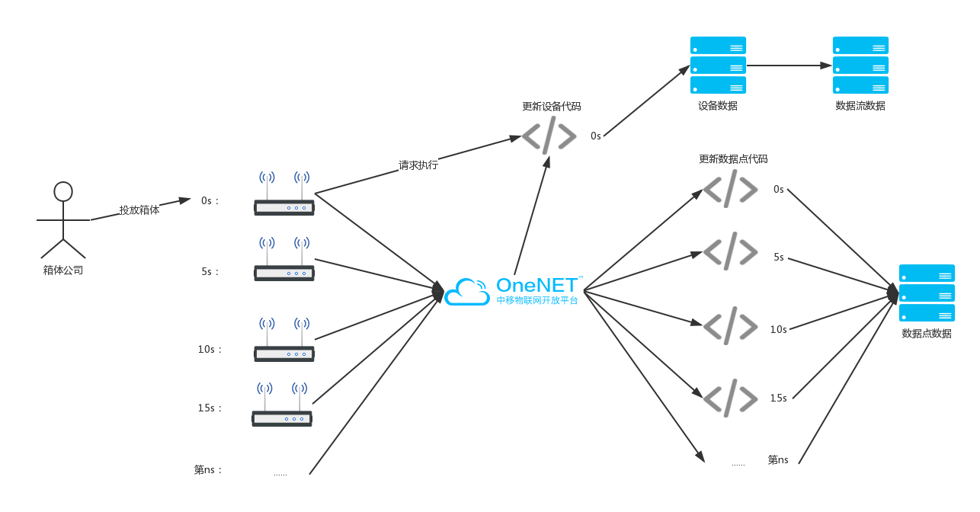
系统设计
OneNET平台对接：

Slide 16
目 录
CONTESTS
1
2
题目背景
问题分析
3
4
系统设计
系统实现

Slide 17
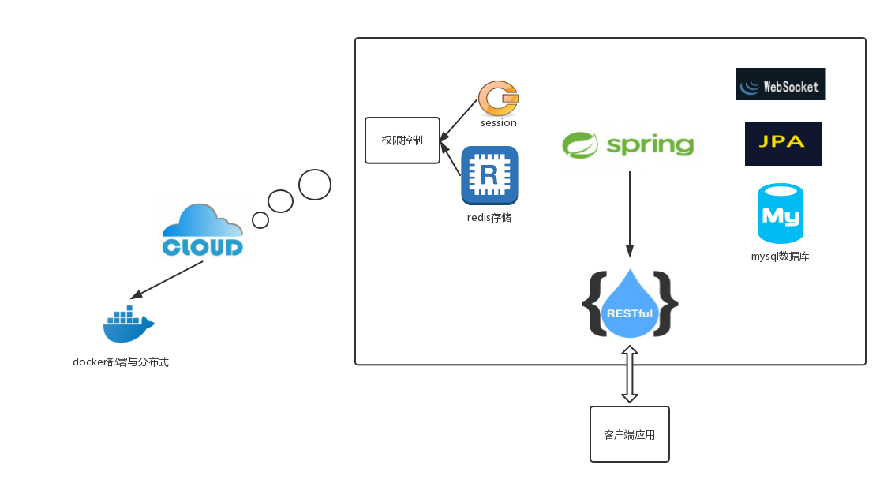
系统实现
使用技术：

Slide 18
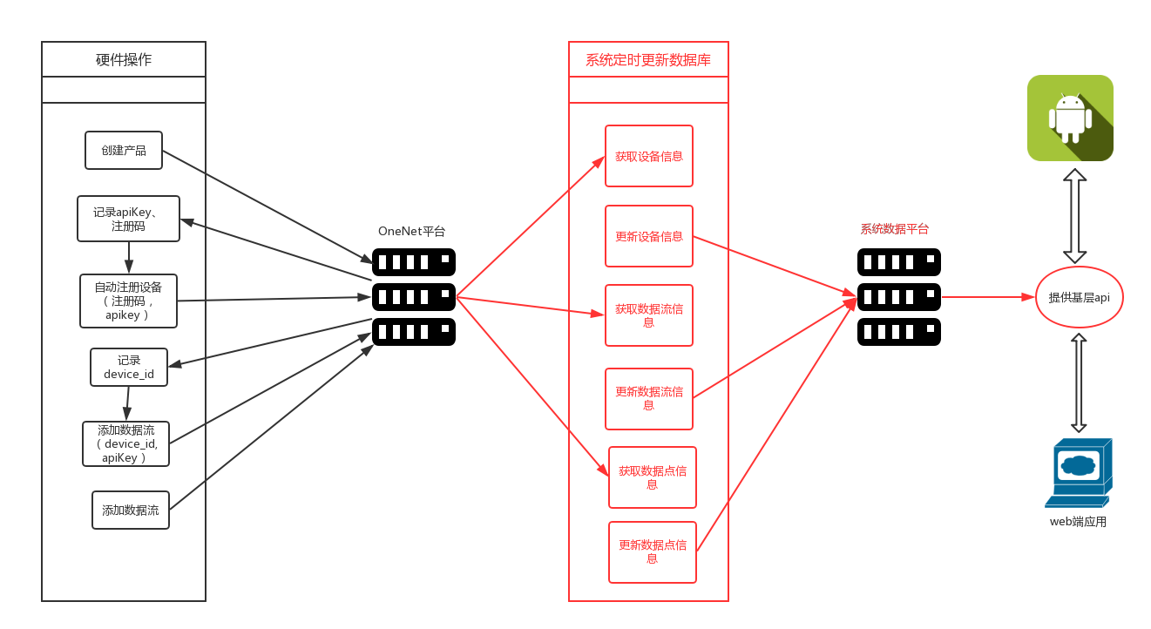
数据平台完成工作

Slide 19


谢谢聆听！
郑世同
计算机与信息学院
Thanks for listening！
智能物流监控系统的数据平台技术研究

